Slide 1

人工智能导论
廉师友 编制
清华大学出版社监制

Slide 2
第1篇 概述与工具
『导语』
何为人工智能？如何实现人工智能？人工智能有何用？人工智能如何用？… …, 这些问题和知识是我们学习人工智能，研究人工智能，应用人工智能所需要首先考虑和了解的。本篇将概要阐述这些问题，并引导读者概览人工智能王国的神奇风貌和历史渊源。

Slide 3
第1章 人工智能概述
1.1 什么是人工智能
1.2 为什么要研究人工智能
1.3 人工智能的相关学科
1.4 人工智能的研究内容
1.5 人工智能的研究途径与方法
1.6 人工智能的应用
1.7 人工智能的分支领域与研究方向
1.8 人工智能学科发展概况

Slide 4
1.1 什么是人工智能
◆ 人工智能（Artificial Intelligence，AI）
1.1.1 人工智能概念的一般描述
◆ 部分学者对人工智能概念的描述：
—— 人工智能是那些与人的思维相关的活动，诸如决策、问题求解和学习等的自动化（Bellman, 1978）；
—— 人工智能是一种计算机能够思维，使机器具有智力的激动人心的新尝试（Haugeland, 1985）；
——人工智能是研究如何让计算机做现阶段只有人才能做得好的事情（Rich Knight,1991）；

Slide 5
—— 人工智能是那些使知觉、推理和行为成为可能的计算的研究（Winston, 1992）；
—— 广义地讲，人工智能是关于人造物的智能行为，而智能行为包括知觉、推理、学习、交流和在复杂环境中的行为（Nilsson，1998）。
—— Stuart Russell和Peter Norvig则把已有的一些人工智能定义分为4类：像人一样思考的系统、像人一样行动的系统、理性地思考的系统、理性地行动的系统（2003）。
弱人工智能（weak AI）和 强人工智能（strong AI）

Slide 6
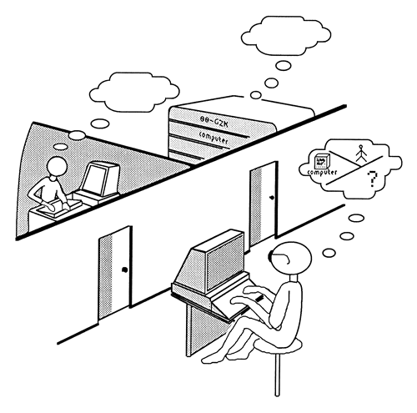
1.1.2 图灵测试和中文屋子
◆ 图灵测试（Turing Test）

Slide 7
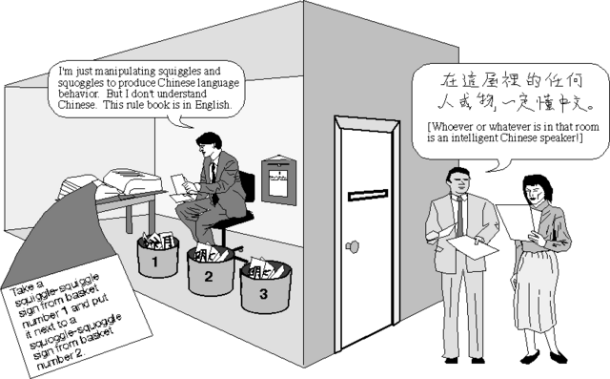
◆ 约翰.西尔勒(John Searle)的 “中文屋子”

Slide 8
1.1.3 脑智能和群智能
脑智能（Brain Intelligence, BI）就是脑（主要指人脑）的宏观心理层次的智能表现。
由群体行为所表现出的智能称为群智能（Swarm Intelligence, SI）。
脑智能和群智能是属于不同层次的智能：
脑智能是一种个体智能（Individual Intelligence, II）；
群智能是一种社会智能（Social Intelligence, SI），或 者说系统智能（System Intelligence, SI）。

Slide 9
1.1.4 符号智能和计算智能
1. 符号智能（Symbolic Intelligence）
符号智能就是符号人工智能，它是模拟脑智能的人工智能，也就是所说的传统人工智能或经典人工智能。符号智能以符号形式的知识和信息为基础，主要通过逻辑推理，运用知识进行问题求解。符号智能的主要内容包括知识获取（knowledge acquisition）、知识表示（knowledge representation）、知识组织与管理和知识运用等技术（这些构成了所谓的知识工程（Knowledge Engineering, KE））以及基于知识的智能系统等。

Slide 10
2. 计算智能（Computational Intelligence）
计算智能就是计算人工智能，它是模拟群智能的人工智能。计算智能以数值数据为基础，主要通过数值计算，运用算法进行问题求解。计算智能的主要内容包括：神经计算（Neural Computation， NC）、进化计算（亦称演化计算，Evolutionary Computation，EC，包括遗传算法（Genetic Algorithm，GA）、进化规划（Evolutionary Planning，EP）、进化策略（Evolutionary Strategies，ES）等）、免疫计算（immune computation）、粒群计算（Particle Swarm Algorithm，PSA）、蚁群算法（Ant Colony Algorithm，ACA）、自然计算（Natural Computation，NC）以及人工生命（Artificial Life，AL）等。

Slide 11
1.1.5 统计智能和交互智能
1. 统计智能（Statistical Intelligence）
利用样例数据并采用统计、概率和其他数学方法而实现的人工智能称为统计智能。
2. 交互智能（Interactional Intelligence）
通过交互方式而实现的人工智能称为交互智能。

Slide 12
1.2 为什么要研究人工智能
1.2.1 研究人工智能的意义
■ 使当前的电脑更好用，更有用，以扩大和延伸人类智能；
■ 信息化社会的迫切要求；
■ 自动化发展的必然趋势；
■ 有益于探索人类自身智能的奥秘。

Slide 13
1.2.2 人工智能的研究目标和策略
研究目标就是制造智能机器和智能系统，实现智能化社会。具体来讲，就是要使计算机不仅具有脑智能和群智能，还要具有看、听、说、写等感知和交流能力。
研究策略则是先部分地或某种程度地实现机器的智能，并运用智能技术解决各种实际问题特别是工程问题，从而使现有的计算机更灵活、更好用和更有用，成为人类的智能化信息处理工具，而逐步扩展和不断延伸人的智能，逐步实现智能化。

Slide 14
1.3 人工智能的相关学科
人工智能已构成信息技术领域的一个重要学科。当前的人工智能既属于计算机科学技术的一个前沿领域，也属于信息处理和自动化技术的一个前沿领域。还涉及到智能科学、认知科学、心理科学、脑及神经科学、生命科学、语言学、逻辑学、行为科学、教育科学、系统科学、数理科学以及控制论、科学方法论、哲学甚至经济学等众多学科领域。人工智能实际上是一门综合性的交叉学科和边缘学科。

Slide 15
1.4 人工智能的研究内容
1.4.1 搜索与求解
——图（或空间）搜索与问题求解
1.4.2 知识与推理
——知识表示与机器推理
1.4.3 学习与发现
——机器学习与知识发现
1.4.4 发明与创造
——机器的自主发明与创造
1.4.5 感知与响应
——机器感知与响应

Slide 16
1.4.6 理解与交流
——机器的自然语言理解与交流
1.4.7 记忆与联想
——机器的记忆与联想机制
联想存储的特点是：
• 可以存储许多相关（激励，响应）模式对；
• 通过自组织过程可以完成这种存储；
• 以分布、稳健的方式（可能会有很高的冗余度）存储信息；
• 可以根据接收到的相关激励模式产生并输出适当的响应模式；
• 即使输入激励模式失真或不完全时，仍然可以产生正确的响应模式；
• 可在原存储中加入新的存储模式。

Slide 17
1.4.8 竞争与协作
——智能体（如智能机器人）之间的竞争与协作
1.4.9 系统与建造
——智能系统的设计和实现技术
1.4.10 应用与工程
——人工智能的应用和工程技术
♦这十个方面也就是人工智能的十个主题或者说十个分支领域，它们构成了人工智能学科的总体架构。

Slide 18
1.5 人工智能的研究途径与方法
1.5.1 心理模拟，符号推演
从人脑的宏观心理层面入手，以智能行为的心理模型为依据，将问题或知识表示成某种逻辑网络，采用符号推演的方法，模拟人脑的逻辑思维过程，实现人工智能。
1.5.2 生理模拟，神经计算
从人脑的生理层面，即微观结构和工作机理入手，以智能行为的生理模型为依据，采用数值计算的方法，模拟脑神经网络的工作过程，实现人工智能。
1.5.3 行为模拟，控制进化
用模拟人和动物在与环境的交互过程中的智能活动和行为特性，如反应、适应、学习、寻优等，来研究和实现人工智能。

Slide 19
1.5.4 群体模拟，仿生计算
模拟生物群落的群体智能行为，以仿生计算的方法来实现人工智能。
1.5.5 博采广鉴，自然计算
从生命、生态、系统、社会、数学、物理、化学、甚至经济等众多学科和领域寻找启发和灵感，以自然计算的方法展开人工智能的研究。
1.5.6 着眼数据，统计建模
着眼于事物或问题的外部表现和关系，搜集、采集相关信息并做成样本数据，然后用统计学、概率论和其他数学理论和方法建模，并用适当的算法进行计算，推测事物的内在模式或规律，来实现人工智能。

Slide 20
1.6 人工智能的应用
1.6.1 难题求解
这里的难题，主要指那些没有算法解，或虽有算法解但在现有机器上无法实施或无法完成的困难问题，包括智力性问题中的难题和现实中复杂的实际问题和工程问题。在这些难题中，有些是组合数学理论中所称的NP（Nondeterministic Polynomial 非确定型多项式）问题或NP完全（Nondeterministic Polynomial Complete, NPC）问题。NP问题是指那些既不能证明其算法复杂度超出多项式界，但又未找到有效算法的一类问题。而NP完全问题又是NP问题中最困难的一种问题。

Slide 21
1.6.2 自动规划、调度与配置
在难题求解中，规划、调度与配置问题是实用性、工程性最强的一类问题。规划一般指设计制定一个行动序列，例如机器人行动规划、交通路线规划。调度就是一种任务分派或者安排，例如车辆调度、电力调度、资源分配、任务分配。调度的数学本质是给出两个集合间的一个映射。配置则是设计合理的部件组合结构，即空间布局，例如资源配置、系统配置、设备或设施配置。
从问题求解角度看，规划、调度、配置三者又有一定的内在联系，有时甚至可以互相转化。

Slide 22
1.6.3 机器博弈
机器博弈是人工智能最早的研究领域之一，而且经久不衰。
早在人工智能学科建立的当年──1956年，塞缪尔就研制成功了一个跳棋程序。
2016至2017年DeepMind研制的围棋程序AlphaGo更是横扫人类各路围棋高手。2017年12月DeepMind又推出了一款名为Alpha Zero的通用棋类程序，除了围棋外，该程序还会国际象棋等多种棋类。现在可以说，在棋类比赛上计算机或者说人工智能已经彻底战胜人类了。
机器人足球赛是机器博弈的另一个战场。近年来，国际大赛不断，盛况空前。

Slide 23
1.6.4 机器翻译与机器写作
机器翻译的研究由来已久。早在电子计算机问世不久，就有人提出了机器翻译的设想，并开始了这方面的研究。但由于曾经过分依赖于基于规则的自然语言理解，所以一度进展缓慢。上世纪80年代，统计方法被引入机器翻译，使机器翻译有了巨大的进步和发展。近年来，神经网络机器学习的再度兴起，又给机器翻译带来了新的繁荣。据报道，在新闻稿的英-汉互译翻译方面，机器翻译现已达到甚至超过人类专家水平。
另一方面，现在机器人写新闻稿（即用计算机自动生成新闻稿）已经不是新闻了。

Slide 24
1.6.5 机器定理证明
机器定理证明也是人工智能的也是最早的研究领域之一。定理证明是最典型的逻辑推理问题之一，很多非数学领域的任务如医疗诊断、信息检索、规划制定和难题求解，都可以转化成一个定理证明问题。
机器定理证明的方法主要有四类：
(1) 自然演绎法
(2) 判定法
(3) 定理证明器
(4) 计算机辅助证明

Slide 25
1.6.6 自动程序设计
自动程序设计就是让计算机设计程序。具体来讲，就是只要给出关于某程序要求的非常高级的描述，计算机就会自动生成一个能完成这个要求目标的具体程序。所以，这相当于给机器配置了一个“超级编译系统”，它能够对高级描述进行处理，通过规划过程，生成所需的程序。但这只是自动程序设计的主要内容，它实际是程序的自动综合。自动程序设计还包括程序自动验证，即自动证明所设计程序的正确性。

Slide 26
1.6.7 智能控制
智能控制就是把人工智能技术引入控制领域，建立智能控制系统。
智能控制系统的智能可归纳为以下几方面：
(1) 先验智能：有关控制对象及干扰的先验知识；
(2) 反应性智能：在实时监控、辨识及诊断的基础上 对系统及环境变化的正确反应能力；
(3) 优化智能：包括对系统性能的先验性优化及反应性优化；
(4) 组织与协调智能： 表现为对并行耦合任务或子系统之间的有效管理与协调。

Slide 27
1.6.8 智能管理
智能管理就是把人工智能技术引入管理领域，建立智能管理系统。智能管理系统是在管理信息系统、办公自动化系统等的功能集成和技术集成的基础上，应用专家系统、知识工程、模式识别、神经网络等方法和技术，进行智能化、集成化、协调化，而实现的新型管理系统。
1.6.9 智能决策
智能决策就是把人工智能技术引入决策过程，建立智能决策支持系统。智能决策支持系统由传统决策支持系统再加上相应的智能部件而构成。智能部件可以有多种模式，例如知识库系统模式。在这种情况下，决策支持系统就是由模型库、方法库、数据库、知识库组成的四库系统。

Slide 28
1.6.10 智能通信
智能通信就是把人工智能技术引入通信领域，建立智能通信系统。智能通信就是在通信系统的各个层次和环节上实现智能化。例如在通信网的构建、网管与网控、转接、信息传输与转换等环节，都可实现智能化。这样，网络就可运行在最佳状态，使呆板的网变成活化的网，使其具有自适应、自组织、自学习、自修复等功能。
1.6.11 智能预测
智能预测就是将人工智能技术引入预测领域，建立智能预测模型或系统。例如，使用机器学习方法，从大量观测数据中获取天气变化的规律，建立相应的气象预测模型，对未来的天气做出预测。又如，从大量商业数据中由机器学习获取市场变化的规律，建立相应的经济预测模型，对未来的市场经济做出预测。

Slide 29
1.6.12 智能仿真
智能仿真就是将人工智能技术引入仿真领域，建立智能仿真系统。
利用人工智能技术能对整个仿真过程（包括建模、实验运行及结果分析）进行指导，能改善仿真模型的描述能力，在仿真模型中引进知识表示将为研究面向目标的建模语言打下基础，提高仿真工具面向用户、面向问题的能力。从另一方面来讲，仿真与人工智能相结合可使仿真更有效地用于决策，更好地用于分析、设计及评价知识库系统，从而推动人工智能技术的发展。

Slide 30
1.6.13 智能设计与制造
在设计方面，首先人工智能被用于计算机辅助设计（CAD），建立智能CAD系统，实现自动数据采集、智能交互、智能图形学以及设计自动化。从具体技术来看，智能CAD技术大致可分为规则生成法、约束满足法、搜索法、知识工程方法和形象思维方法等。
智能制造就是在数控技术、柔性制造技术和计算机集成制造技术的基础上，引入智能技术。智能制造系统由智能加工中心、材料传送检测和实验装置等智能设备组成。它具有一定的自组织、自学习和自适应能力，能在不可预测的环境下，基于不确定、不精确、不完全的信息，完成拟人的制造任务，形成高度自动化生产。

Slide 31
1.6.14 智能车辆与智能交通
智能车辆就是将人工智能技术用于车辆驾驶实现无人驾驶车辆。随着计算机视觉、机器感知、智能控制、智能机器人等技术的飞速发展，智能车辆应运而生，并发展迅猛。国内外的许多公司竞相推出了各自的无人驾驶车，现在已进入上路测试阶段。
智能交通就是在公共交通的各个环节引入人工智能技术，建造智能交通系统，实现路况实时监测、车辆实时调度、实时路径规划等。这就需要计算机视觉、模式识别、自动调度与规划、自然语言人机接口等智能技术的支持。当然还需要卫星导航、电子地图等设施和技术的配合。其实，现在的交通系统已经部分地实现智能化了。

Slide 32
1.6.15 智能诊断与治疗
将人工智能技术引入疾病诊断与治疗由来已久，早在上世纪七、八十年代，人们将专家系统技术用于疾病诊断与治疗。现在，则进一步将深度学习、强化学习、模式识别及机器人等技术引入疾病的诊断和治疗，并已取得了一些成果。但由于人体的复杂性以及安全性问题，从现阶段来看，人工智能还只能作为人类医生的助手，或者与人类医生合作来提高疾病诊断和治疗水平。

Slide 33
1.6.16 智能生物信息处理
人工智能技术被引入生命科学的研究之中，即用人工智能技术研究、解决生物信息处理中的困难问题。譬如，对海量基因测序数据的处理，对蛋白质折叠结构的研究等。事实上，这一领域现在发展迅速。据报道，谷歌的一个名为AlphaFold研究项目已取得了一项重大成果：根据基因序列成功地预测了蛋白质的三维结构。
人工智能在生物信息处理乃至生命科学领域也可大显身手。

Slide 34
1.6.17 智能教育
智能教育就是在教育的各个环节引入人工智能技术，实现教育智能化。主要是实现智能计算机辅助教学（intelligent computer aided instruction, ICAI）。
ICAI至少具备下列智能特征：
• 自动生成各种问题与练习。
• 根据学生的水平和学习情况自动选择与调整教学内容与进度。
• 在理解教学内容的基础上自动解决问题生成解答。
• 具有自然语言的生成和理解能力。
• 对教学内容有解释咨询能力。
• 能诊断学生错误，分析原因并采取纠正措施。
• 能评价学生的学习行为。
• 能不断地在教学中改善教学策略。

Slide 35
1.6.18 智能人机接口
就是智能化的人-机交互界面。这种人机交互界面使机器更加灵性化、拟人化、个性化。这方面现在实际上已经取得了一些进展，如网上已经出现了多个有一定智能水平的人机对话系统。随着智能通讯和智能化网络的发展，智能接口已是人-机交互的迫切需要和人-机接口技术发展的必然趋势。智能人-机接口涉及到机器感知特别是图形图像识别与理解、语音识别、自然语言处理、不确切性信息处理、机器翻译等诸多AI技术，另外，还涉及到多媒体、虚拟现实等技术。

Slide 36
1.6.19 模式识别
所谓模式识别，则指的是用计算机进行物体识别。这里的物体一般指文字、符号、图形、图像、语音、声音及传感器信息等形式的实体对象。模式识别是人和生物的感知能力在计算机上的模拟和扩展，其应用十分广泛。诸如：信息、遥感、医学、影像、安全、军事等领域都是模式识别用武之地。经过多年的研究，模式识别已有了长足进步和发展。例如，图像识别、人脸识别、语音识别、手写体文字识别等技术已经投入实际使用，而基于模式识别还出现了生物认证、数字水印等新技术。

Slide 37
1.6.20 智能机器人
智能机器人也是当前人工智能领域一个十分重要的应用领域和热门的研究方向。由于它直接面向应用，社会效益强，所以，其发展非常迅速。事实上，有关机器人的报道，近年来在媒体上已频频出现。诸如工业机器人、太空机器人、水下机器人、家用机器人、军用机器人、服务机器人、医疗机器人、运动机器人、助理机器人、机器人足球赛、机器人象棋赛、……等等，几乎应有尽有。
智能机器人的研制几乎需要所有的人工智能技术，而且还涉及其他许多科学技术门类和领域。所以，智能机器人是人工智能技术的综合应用，其能力和水平已经成为人工智能技术水平甚至人类科学技术综合水平的一个代表和体现。

Slide 38
1.6.21 数据挖掘与知识发现
就是从数据中挖掘、发现有用的信息和知识。狭义讲，就是数据挖掘（Data Mining，DM）与数据库中的知识发现（Knowledge Discovery in Databases, KDD）。
数据挖掘现在已扩展到大数据挖掘而成为人工智能应用的一个热门领域和研究方向，其涉及范围非常广泛，如企业数据、商业数据、科学实验数据、管理决策数据等，尤其是Web数据的挖掘。所以，KDD已几乎等同于KD，或者说也可以简称为KD。

Slide 39
1.6.22 计算机辅助创新
狭义的计算机辅助创新（Computer Aided Innovation, CAI）是以“发明问题解决理论（ TRIZ ）”为基础，结合本体论（Ontology）、现代设计方法学、计算机技术而成的一种用于技术创新的新技术手段。CAI现已成为新产品开发中的一项关键性基础技术。计算机辅助创新可以看作是机器发明创造的初级形式。基于TRIZ，人们已经开发出了不少计算机辅助创新软件。

Slide 40
1.6.23 计算机文艺创作
例如下面两首“古诗”就是计算机创作的。
云松
銮仙玉骨寒，
松虬雪友繁。
大千收眼底，
斯调不同凡。
（无题）
白沙平舟夜涛声，
春日晓露路相逢。
朱楼寒雨离歌泪，
不堪肠断雨乘风。

Slide 41
♦ 计算机文艺创作的技术进展
词语沙拉→模板模式→ 统计方法→机器学习
• 清华大学团队推出的“九歌”自动作诗系统。
• 微软的小冰已经出版诗集了。
• 还有人已经用计算机创作出哈利波特的续集。

Slide 42
还有智能材料、智能建筑、智能家居、智能服装、智能服务、智能传媒、智能检测、智能农业等等不一而足。归纳起来，AI的应用形成了以下几条主线：
—— 从基于图搜索的问题求解到基于各种智能算法的问题求解；
—— 从图像识别、语音识别到景物分析、视频理解，再到自然语言人机对话；
—— 从专家（知识）系统到Agent系统和智能机器人系统；
—— 从机器学习到大数据挖掘与知识发现；
—— 从单机环境下的智能程序到以Internet和WWW为平台的分布式智能系统；
—— 从智能技术的单一应用到各种各样的智能产品、智能机器/仪器/设施和智能工程。

Slide 43
1.7 人工智能的分支领域与研究方向
从研究内容来看，人工智能可分为搜索与求解、知识与推理、学习与发现等十大分支领域（它们构成了人工智能学科的总体架构）。这十大领域各自又有一些子领域和研究方向，
从研究途径和智能层次来看，人工智能可分为符号智能、计算智能、统计智能和交互智能等四大分支领域。
从所模拟的脑智能或脑功能来看，AI中有机器学习、机器感知、机器联想、机器推理、机器行为等分支领域。
从系统角度看，AI中有智能计算机系统和智能应用系统两大类。

Slide 44
从应用角度看，如1.6节所述，人工智能中有难题求解等数十个分支领域和研究方向
从信息处理角度看，人工智能则可分为确定-确切性信息处理、不确定性信息处理和不确切性信息处理三大领域。
从基础理论看，与人工智能密不可分的还有数学和数据科学。

Slide 45
1.8 人工智能学科发展概况
1.8.1 孕育与诞生
♦人工智能学科正式诞生于1956年在美国达特莫斯（Dartmouth）大学召开的一次学术研讨会。
1.8.2 符号主义先声夺人
♦1956年之后的几十年间，符号人工智能的研究取得了许多引人瞩目的成就。
♦ 1956年~1965年为推理期，主要研究符号推理和问题求解算法；
♦ 1965年~1990年代为知识期，主要研究专家系统和知识工程。

Slide 46
1.8.3 连接主义不畏坎坷
早在 20 世纪 40 年代就有一些学者开始了神经元及其数学模型的研究。
20 世纪 50 年代末到 60年代初，开始了人工智能意义下的神经网络系统的研究。但70年代神经网络的研究进入低谷。
80年代末又进入高潮。90年代末又再次降温。
2006年，基于深度神经网络的“深度学习”技术获得突破。到2012年后被学术界承认，引起了巨大轰动。深度学习再一次掀起了神经网络的研究热潮，也掀起了机器学习乃至人工智能的研究热潮。
■教材的微课视频中还有补充内容

Slide 47
1.8.4 计算智能异军突起
1962年进化程序设计或进化规划被提出，开创了从脑和神经系统以外的生命世界中寻找智慧机理之先河。1964年进化策略的搜索算法被提出。1967年遗传算法（被提出，1975年付诸了实际应用。至此，现在称为进化计算的研究方向基本形成。
1994年，关于神经网络、进化程序设计和模糊系统的三个IEEE国际会议联合举行了首届计算智能大会。标志着一个有别于符号智能的人工智能新领域──计算智能正式形成。
20世纪90年代前后，又涌现出了一批计算智能的新理论和新算法。

Slide 48
1.8.5 统计智能奉献默默
• 1960年后，计算机进入统计学研究。
• 20世纪60年代后期，为了克服模式识别问题中的“维数 灾难”， VC理论被提出。
• 20世纪60年代末70年代初 经验风险最小化（Empirical Risk Minimization, ERM）原则被提出，建立了模式识别问题的ERM理论。
• 1995年Cortes与Vapnik提出支持向量机（Support Vector Machine, SVM），这一统计学习新方法。
• 20世纪70年代，统计方法被引入自然语言处理，出现了统计语言学，有力地推动了自然语言处理的进展。

Slide 49
1.8.6 智能主体一统江湖，Agent & Robot
20世纪80年代中期，Agent（智能体）的概念被引入人工智能领域，形成了基于Agent的人工智能新理念。Agent指的是一种具有智能的实体。它可以是智能软件、智能设备、智能机器人（Robot）或智能计算机系统等等。Agent是多种智能技术之集大成，人们试图用Agent技术统一和发展人工智能技术。Agent的出现，标志着人们对智能认识的一个飞跃，从而开创了人工智能技术的新局面。从此，智能系统的结构形式和运作方式发生了重大变化，传统的“知识+推理”的脑智能模式发展为以Agent为基本单位的个体智能和社会智能新模式。20 世纪90年代以后，Agent技术蓬勃发展，Agent与Internet和WWW相结合，更是相得益彰。

Slide 50
1.8.7 知识工程东山再起，机器学习领衔高歌
2010年代后，得益于大数据和计算机的算力的不断提升，深度学习迅速占领了机器学习领域的制高点。在深度学习的带动下，强化学习也越来越受到人们的重视，而成为机器学习的另一个热点。这样，机器学习有了突飞猛进的发展，有力地推动了人工智能的发展和繁荣，极大地改变了人工智能的面貌、生态和社会地位，使人工智能彻底走出象牙塔而进入企业，进入社会，进入千家万户。
另一方面，自2012年Google将“知识图谱”技术引入其搜索引擎后，进一步提高了搜索质量和效率。随后其他网站便纷纷效仿，从而引领和掀起了知识图谱的研究和应用热潮，使其成为人工智能的又一个热门领域，进而也使知识工程甚至符号智能也再度活跃起来。

Slide 51
1.8.8 现状与趋势
多种途径齐头并进，多种方法协作互补。
新思想、新技术不断涌现，新领域、新方向不断开拓。
理论研究更加深入，应用研究愈加广泛。
企业公司进军AI，协作竞争你追我赶。
研究队伍日益壮大，AI教育蔚然成风。
各类活动空前活跃，社会影响与日俱增。

Slide 52
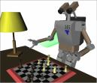
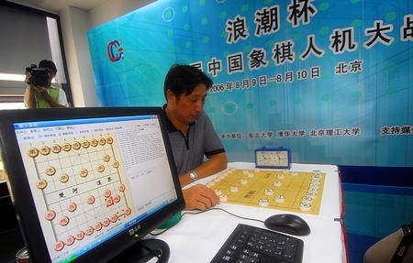

Slide 53
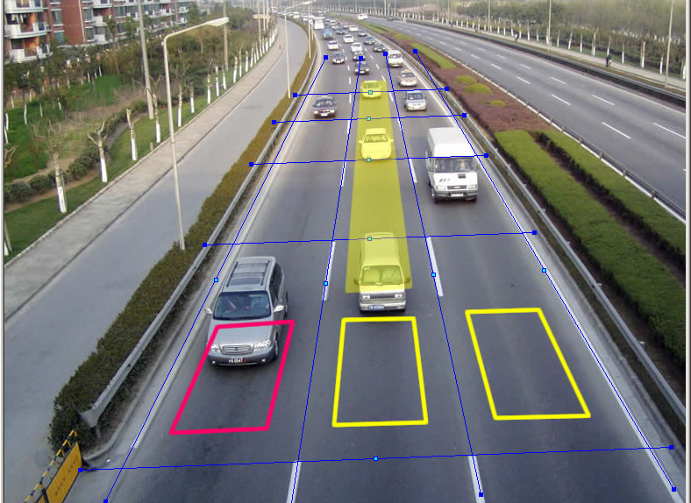
智能交通

Slide 54
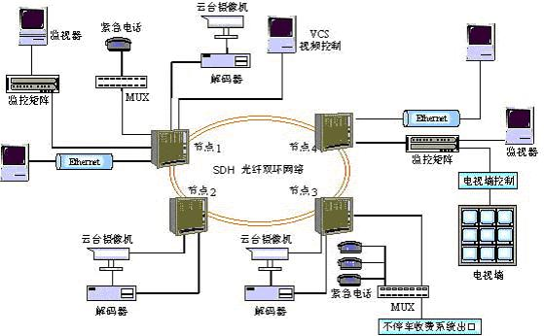
一种智能交通监控系统

Slide 55

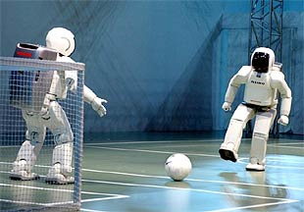


Slide 56
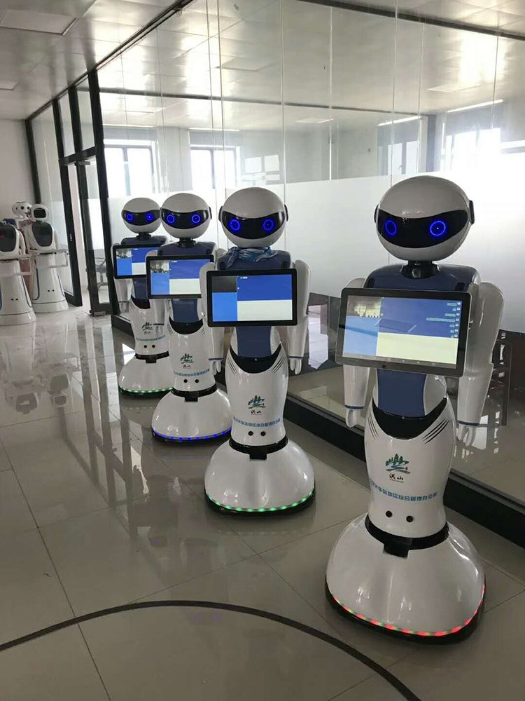

Slide 57
Betrayal
Dave Striver loved the university. He loved its ivy-covered clock towers, its ancient and sturdy brick, and its sun-splashed verdant greens and eager youth. He also loved the fact that the university is free of the stark unforgiving trials of the business world - only this isn't a fact: Academia has its own tests, and some are as merciless as any in the marketplace. A prime example is the dissertation defense: To earn the PhD, to become a doctor, one must pass an oral examination on one's dissertation. This was a test Professor Edward Hart enjoyed giving.
Dave wanted desperately to be a doctor. But he needed the signatures of three people on the first page of his dissertation, the priceless inscriptions that, together, would certify that he had passed his defense.

Slide 58
One of the signatures had to come from Professor Hart, and Hart had often said - to others and to himself - that he was honored to help Dave secure his well-earned dream.
Well before the defense, Striver gave Hart a penultimate copy of his thesis. Hart read it and told Dave that it was absolutely first rate, and that he would gladly sign it at the defense. They even shook hands in Hart's book-lined office. Dave noticed that Hart's eyes were bright and trustful, and his bearing paternal.
At the defense, Dave thought that he eloquently summarized chapter 3 of his dissertation. There were two questions, one from Professor Rodman and one from Dr. Teer; Dave answered both, apparently to everyone's satisfaction. There were no further objections.

Slide 59
Professor Rodman signed. He slid the tome to Teer; she too signed, and then slid it in front of Hart. Hart didn't move.
"Ed?" Rodman said.
Hart still sat motionless. Dave felt slightly dizzy.
"Edward, are you going to sign?"
Later, Hart sat alone in his office in his big leather chair, saddened by Dave's failure. He tried to think of ways he could help Dave achieve his dream.

Slide 60
背叛
戴夫·斯特赖维尔喜爱这所大学。他喜爱校园里爬满常青藤的钟楼，那古色古香而又坚固的砖块，还有那洒满阳光的碧绿草坪和热情的年轻人。使他感到欣慰的还有这样一件事，即大学里完全没有商场上那些冷酷无情的考验——但事实恰恰并非如此：做学问也要通过考试，而且有的考试与市场上的考验一样不留情面。最好的例子就是论文答辩：为了取得博士学位，为了成为博士，博士生必须通过论文的口试，爱德华·哈特教授就喜欢主持这样的答辩考试。
戴夫迫切希望成为一名博士。但他需要让３个人在他论文的第一页上签上他们的名字，这３个千金难买的签名能够证明他通过了答辩。其中一个签名是哈特教授的。哈特常常对戴夫本人和其他人说，对于帮助戴夫实现他应该有的梦想，他感到很荣幸。

Slide 61
答辩之前，斯特赖维尔早早给哈特送去了他论文的倒数第二稿。哈特阅读后告诉戴夫，论文水平绝对一流，答辩时他会很高兴地在论文上签名。在哈特那四壁摆满书橱的办公室里，两人甚至还握了手。戴夫注意到，哈特两眼放光，充满信任，神情宛如慈父一般。
在答辩时，戴夫觉得自己流利地概括了论文的第三章。评审者提了两个问题，一个是罗德曼教授提的，另一个是蒂尔博士提的。戴夫分别做了回答，并且显然让每个人都心悦诚服，再没有人提出异议。
罗德曼教授签了名。他把论文推给蒂尔，她也签上了名字，接着便把本子推到了哈特跟前。哈特没有动。
“爱德华？”罗德曼问道。

Slide 62
哈特仍然坐在那儿，毫无表情。戴夫感到有点眩晕。“爱德华，你打算签名吗？”
过后，哈特一个人呆在办公室里，坐在那张宽大的皮椅里，他为戴夫未能通过答辩感到难过。他试图想出帮助戴夫实现他梦想的办法。

